Slide 1

韓國留學提案_敬仁女子大學
DS GLOBAL | 此次招生學校 | 韓國留學
關於我們 | 敬仁女子大學簡介 招生科系:國際觀光管理學系 | 其他合作 目前合作學校

Slide 2
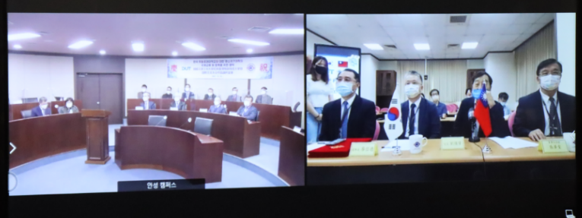

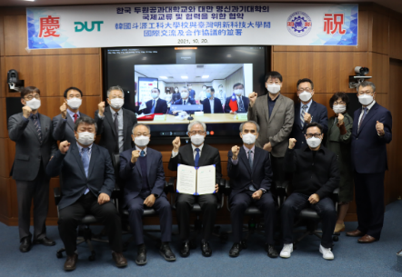
關於DS GLOBAL
本公司創立於2012年，致力於促進台韓兩地教育活動之交流。目前已與中原大學、明新科技大學、大成高級商工職業學校、世界高級中學等多所學校締結合作關係，透過本公司的牽線，也促成多所台韓高中、大學教育及人才方面的交流。
2022年10月
韓國斗源工科大學與台灣明新科技大學簽約儀式
2012年-與台灣非營利團體「台灣教育中心」業務合作
2014~2019年-在韓主辦台灣名門大學說明會
2014年-明新科技大學委任之韓國授權招生中心
2016年-中原大學、遠東科技大學、龍華科技大學業務合作
2017年-銘傳大學業務合作
2017年-高雄地區：立志高中、新光高中、中山工商業務合作
2019年-台中地區：大慶高中締結業務
2020~2021年-新竹地區：世界高中、磐石高中、東泰高中、治平高中業務合作
2022年：媒合韓國斗源工科大學與台灣明新科技大學業務合作
我們仍在推進與許多高中、大專院校締結合作業務

Slide 3
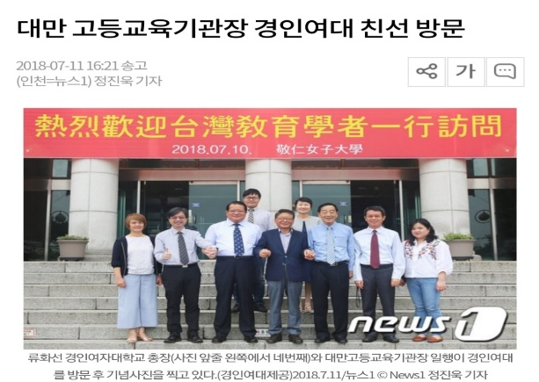
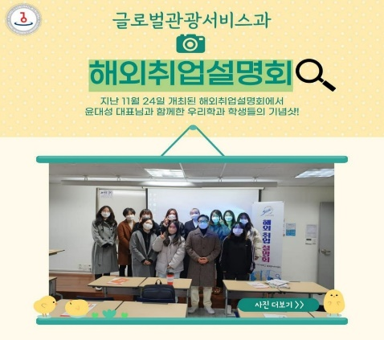
流程與招生資訊
線上韓國留學說明會
申請資格
具高中學歷者
招生
2022年
秋季9月
入境韓國，準備開學
入學時間
DS GLOBAL 、明新科技大學、中原大學、遠東科技大學到訪敬仁女大之新聞報導
接受身分
新生 / 插班生
海外(台灣)就業講座及說明會
招生科系
敬仁女子大學
國際觀光管理學系
校內也會提供同學打工機會，
入學後可洽詢校方。

Slide 4

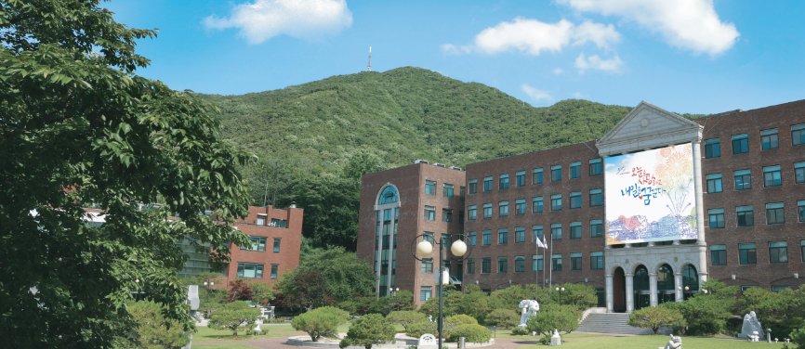
韓國合作學校-敬仁女子大學
敬仁女子大學是仁川唯一一所女子2~4年制的專門大學。在教育競爭力評價中，通過了所有的評價，並榮獲教育科學技術部頒發的“專科大學機關評價認證”，是首都經濟圈內最早獲得此殊榮的3所大學之一，也因此被廣泛認證為具有優秀教育資質的名牌大學。目前設有25個專業，以培養能為社會發展作貢獻的女性職業人才為目標，並實施實用型教育。為了提高教學質量，特別聘請資歷深厚的教授，且校內具有最先進的職業教育實習設施，為培養開拓21世紀的優秀女性職業人才而不斷努力。
學校官網：https://suborg.kiwu.ac.kr/international/cms/FR_CON/index.do?MENU_ID=300
敬仁女子大學
交通位置
韓國仁川
是距離“仁川國際機場”
最近的大學之一
獨家優惠
透過DS Global入學者，可免除入學金！
並享有代辦費8折，線上韓語課程費9折優惠
費用
(參考2020年)
資訊學院：3,188,000 韓元
藝體能／設計學院： 3,208,000 韓元
幼兒兒童／觀光／社會學院： 2,728,000 韓元
看護保健／食品學院：3,098,000 韓元
入學金：424,400韓元

Slide 5
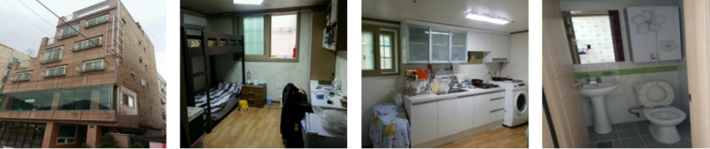
國際教育院介紹
“國際教育院”是2004年成立的專門為外國人提供韓國語教育的敬仁女子大學附屬機構，聘請了多位經驗豐富的韓國語專門講師，校內具有優美的學習環境及完善的教育設施。同時，為了跟上教育開放化的步伐，也與國外友好院校進行交換生項目。在國際教育院進行韓國語學習的同時，也給予學生提供韓國文化體驗，以及在韓國升學的機會與幫助。達到韓國語課程的中級水準時，可自由進行日常對話，達到高級水準時，可以聽大學部課程的內容。我們將通過雄厚的師資力量與獨特的教學方法位外國學生提供各種韓國語教育，幫助同學們實現自己的夢想。
學系交流：導師-學員交流活動、教授-學生座談會中文及日文社團、觀光旅遊翻譯導遊資格證社團等
國際交流院：各種留學生韓國文化體驗
宿舍
房 間：2~3人一室 / 每月20萬韓元 (不需繳交其他管理費等)
契約時間：最低一個學期/6個月 (之後可以3個月為單位增加)
設 施：床、洗衣機、冰箱、衣櫃、簡易料理台、獨立衛浴等

Slide 6
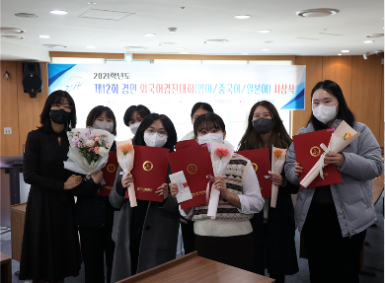
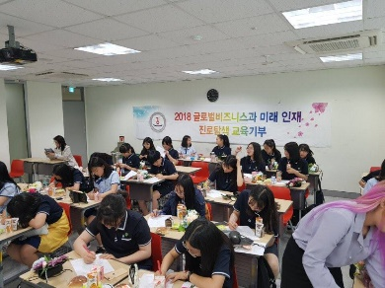
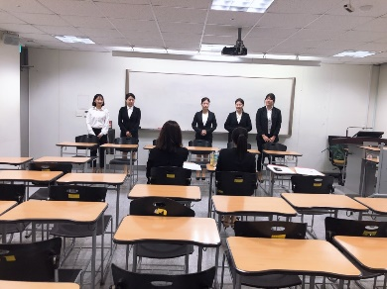
招生科系
國際觀光管理學系(兩年制)
글로벌관광서비스과
在日新月異的21世紀，世界各地之間進行著跨越國界的人、物交流。隨著時代變遷，現在比任何時候都更需要向國內外遊客提供高水準服務及在全球化商業之中嶄露頭角的專業人士。國際觀光管理學系透過差異化教學進行外語教育，以及實施觀光實務教育進而培養學生們成為以下人才：
1. 以紮實的外語實力與世界溝通的全球性人才
2. 關懷他人的服務業人才
3. 以創意服務理念引領未來觀光旅遊業的服務業專業人才
成為領先全球的服務學科

Slide 7
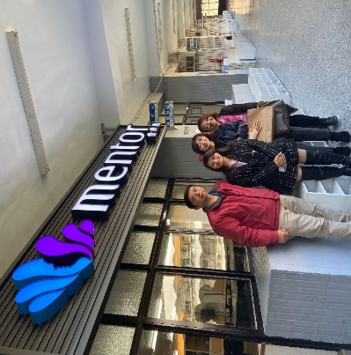
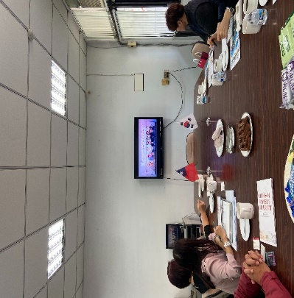
招生科系
－國際觀光管理學系(兩年制)
敬仁女大國際觀光管理學系系主任
到訪新竹世界高中
＊關於韓文專業(韓文組)
國際觀光管理學系分韓文組、中文組、日文組。其中韓文組為外國女性人才專班，培養學生們在全球觀光產業中得以嶄露頭角的韓文實力，以及放眼全球服務業的野心。
課程大致上可分為外語教育(含韓語)、旅遊服務系列實務教育、國際禮儀教育等。所有課程與韓國學生相同，但外語課程由韓語課程構成，因此畢業前可以學習到各種韓語。
＊外語教育
(1)中文主修集中班
(2)日文主修集中班
(3)提升英語會話能力共同教科
(4)證照講座
＊觀光科實務教育
(1)主就業領域專業實務教育
(2)主就業領域證照課程
(3)國內現場實習
(4)業師講座
(5)國際禮儀、心態調適等基礎專業科目
(6)電子表格程序、廣告企畫書等電腦科目

Slide 8
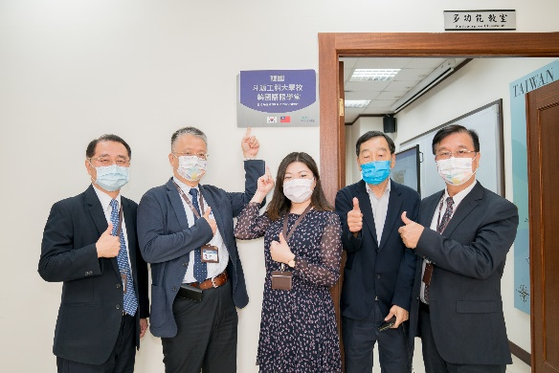
其他合作(詳情請見附件的word檔)
深知貴校具備優秀的教學環境及師資，本公司希望與貴校一同透過台韓教育交流，培養更多具備國際觀的專門領域人才，並締結合作關係。
代行招募韓籍學生
2022年10月
韓國斗源工科大學與台灣明新科技大學
語學堂專班開設
報名線上韓語課程享優惠
提供韓國寒暑假短期團體課程資源
提供韓國合作學校資源
支援與韓國學校多種業務交流
(締結姊妹校、交換學生、開設語學堂專班等)
欲前往韓國留學的學生數較多時，可透過與韓國合作學校開設留學專班，
並提供韓語教育、科系諮詢、入學後生活小幫手、就業商談等協助。

Slide 9


其他韓國合作學校
與招生科系
斗源工科大學是位於韓國京畿道的一所兩年制大學。設立於1993年，是一所私立工業大學。
鬥元科技大學履行韓國教育的基本理念，致力於培養國家技術專業人才，以及傳授最尖端、創新的工業知識為教育宗旨。
斗源工科大學
汽車工程系
時尚美容學系
放送影像藝術學系
烹飪糕點烘焙系
研成大學以培養有創意的人才，為國家產業和地區社會發展作出貢獻為主要宗旨，自1977年建校以來40年間，秉持著不斷創新的精神與熱情，發展成為培養專業領域人才的私立名門大學。研成大學提供學生創意性的複合教育，不僅注重學習品質，更注重學生的品格教育，以及國際觀。
研成大學
美容系
網路漫畫系
航空服務學系
K-POP系

Slide 10








目前合作學校
_韓國
斗源工科大學
敬仁女子大學
研成大學
目前合作學校
_台灣

